Slide 1

«Преступление и наказание» Ф.М. Достоевского: Теория Раскольникова и её крах
Автор презентации: Presentacium.ru

Slide 2

Введение
В презентации мы рассмотрим теорию Раскольникова, его преступление и внутренние противоречия. Узнаем, как христианская мораль противостоит его идеям и как теория влияет на поступки героя. Обсудим путь Раскольникова к покаянию и новой жизни.

Slide 3

Теория Раскольникова: основы
Теория Раскольникова в романе «Преступление и наказание» основана на его идее о разделении людей на «право имеющих», которые могут преступать моральные и общественные нормы ради высоких целей, и «тварей дрожащих», которых следует избегать для достижения этих целей. Раскольников обосновывает свою теорию примером Наполеона, которого считает великим человеком, изменившим ход истории, и с помощью которого пытается оправдать своё намерение убить старуху-процентщицу.
В итоге, к концу романа теория Раскольникова терпит крах, и он признаёт свою вину, осознав, что его идея о «праве» была ошибочной и привела к трагическим последствиям.

Slide 4

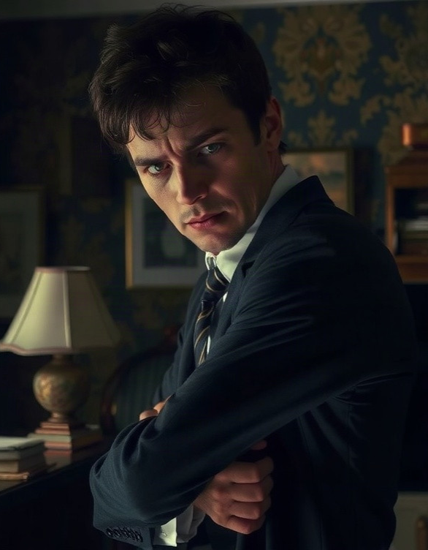
Преступление Раскольникова
В романе «Преступление и наказание» Ф. М. Достоевского Родион Раскольников разрабатывает теорию, согласно которой люди делятся на «тварей дрожащих» и «право имеющих», имеющих право преступать закон. Совершив убийство старухи-процентщицы и её сестры, Раскольников убивает 2 человека, что подтверждает антигуманность его теории.
После преступления Раскольников оказывается в плену изоляции и внутренних мучений, которые приводят к его духовному перерождению и осознанию ошибочности своей теории.

Slide 5
Раскольников и «тварь дрожащая»
В романе «Преступление и наказание» Родион Раскольников выдвигает теорию о делении людей на две категории: «право имеющих» и «тварей дрожащих».
Согласно его концепции, «право имеющие» обладают правом вершить судьбы других, тогда как «твари дрожащие» — это обычные люди, которые должны подчиняться. Однако после совершения убийства старухи-процентщицы Раскольников осознаёт, что сам принадлежит к «тва рям дрожащим», и его теория терпит крах, что становится ключевым моментом его духовного перерождения и пути к искуплению.

Slide 6

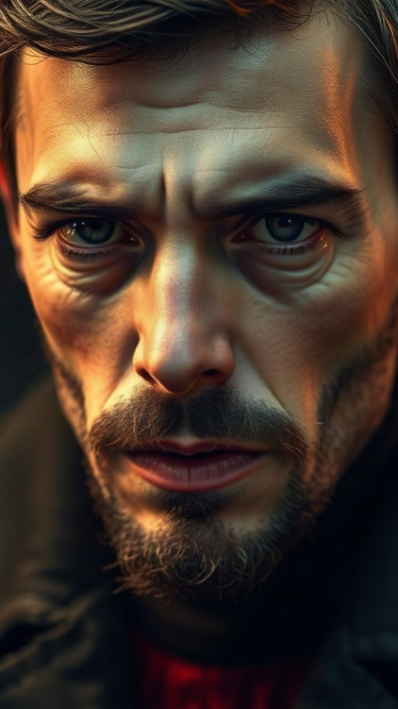
Внутренние противоречия Раскольникова
В романе «Преступление и наказание» Ф. М. Достоевского Раскольников разрабатывает теорию, согласно которой люди делятся на две категории: «тварей дрожащих» и «право имеющих».
Он совершает убийство старухи-процентщицы, полагая, что стоит выше общепринятых норм морали и способен вершить судьбы людей.
Однако после преступления внутренние противоречия Раскольникова обостряются: он испытывает муки совести, осознаёт крах своей теории и понимает, что оказался среди «тварей дрожащих», не будучи «право имеющим».

Slide 7

Философские аспекты теории Раскольникова
1
В основе теории Раскольникова лежит идея о разделении людей на две категории: «тварей дрожащих» и «право имеющих», причём последние способны переступать через закон во имя высоких целей.
2
Согласно его философии, примерно 0,1% людей имеют право совершать преступления ради осуществления грандиозных проектов, которые, по их мнению, принесут пользу человечеству, но при этом они готовы нести за это полную ответственность.
3
Однако на примере главного героя автор демонстрирует, что такая теория приводит к нравственной катастрофе и неизбежному краху всех идей, основанных на преступлении.

Slide 8

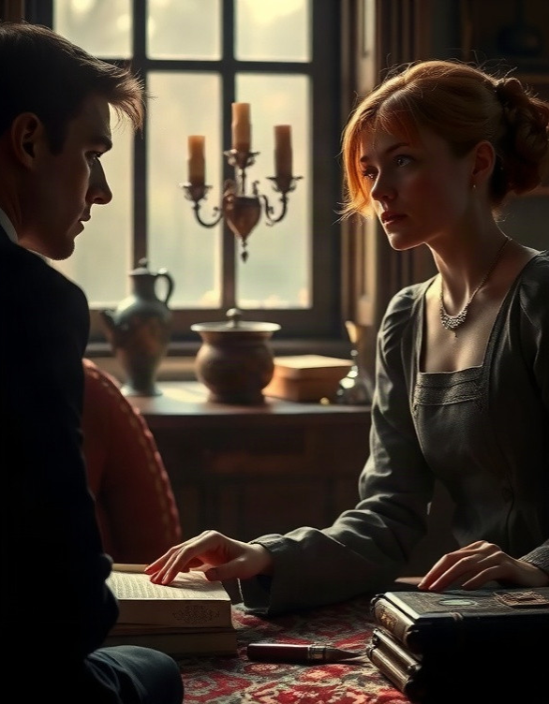
Роль Сони Мармеладовой в судьбе Раскольникова
Соня Мармеладова, центральный образ нравственного начала, играет ключевую роль в судьбе Раскольникова, встреча с ней происходит в переломный момент его жизни, когда он совершает преступление и оказывается в изоляции. Она становится для него символом надежды и искупления, её вера в возможность духовного возрождения влияет на героя, побуждая его к признанию своей вины и принятию ответственности за содеянное, что является важным этапом в крушении его теории о «праве сильного».

Slide 9

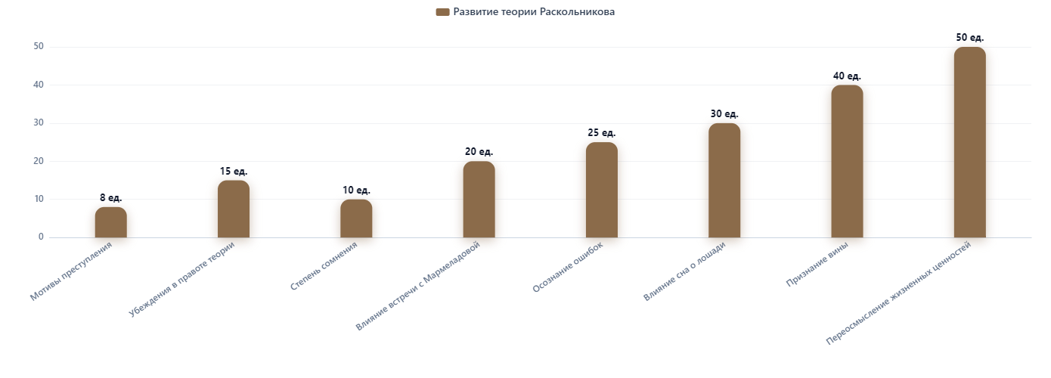
Переосмысление теории: диаграмма
Диаграмма демонстрирует, как теория Раскольникова проходит путь от формирования мотивов преступления до признания вины и переосмысления ценностей. Параметры на диаграмме измеряются в условных единицах и показывают динамику изменений в сознании героя.

Slide 10

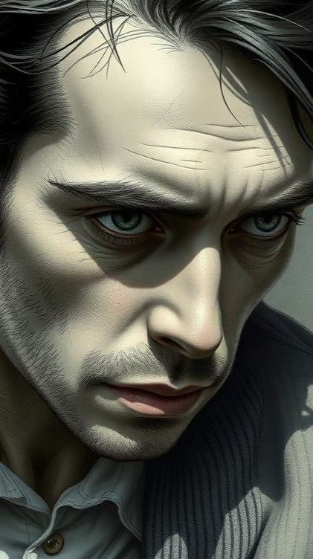
Путь к покаянию
В начале романа Раскольников разрабатывает теорию, согласно которой человечество делится на «тварей дрожащих» и «право имеющих», способных нарушать законы ради высоких целей — 10 процентов людей с особыми правами.
Однако, совершив преступление, убивает старуху-процентщицу, обнаруживает, что оказался среди «тварей дрожащих», и начинает мучительно искать путь к покаянию, проходя через внутренние конфликты и страдания. В конце концов, признание вины и стремление к нравственному очищению становятся для него единственным путём к искуплению, что иллюстрирует крах его теории и победу моральных ценностей над идеологией.

Slide 11

Крах теории Раскольникова
В романе «Преступление и наказание» теория Раскольникова о праве сильной личности на преступление подвергается глубокому переосмыслению: после совершения убийства Раскольников оказывается в состоянии постоянного внутреннего конфликта.
В процессе развития сюжета Раскольников осознаёт ошибочность своих идей, и это становится очевидным уже после второго признания в преступлении Соне Мармеладовой, которая оказывает на него глубокое духовное влияние.
В финале романа Раскольников принимает решение сдаться властям, что символизирует окончательное крушение его теории и победу силы духа и морали над идеологией.

Slide 12

Новая жизнь без теории
В романе «Преступление и наказание» Ф. М. Достоевского теория Родиона Раскольникова о праве сильного человека на преступление изначально кажется привлекательной лишь небольшой части общества, но быстро разоблачается.
В произведении показано, что после совершения преступления Раскольников проходит через мучительные переживания и осознание, что его теория была ошибочна. Его наказание и последующее духовное перерождение отражают несостоятельность идеи о возможности совершения зла ради высоких целей.

Slide 13
Символика в романе
1
В романе «Преступление и наказание» символика играет ключевую роль, отражая внутренние конфликты главного героя.
2
Число семь, символизирующее совершенство и гармонию, встречается в контексте различных событий и идей, например, в описании времени совершения преступления и последующих событий.
3
Образ Петербурга с его мрачными улицами и серыми зданиями становится не просто фоном, но и метафорой безысходности и отчаяния, в которых действует Раскольников.

Slide 14
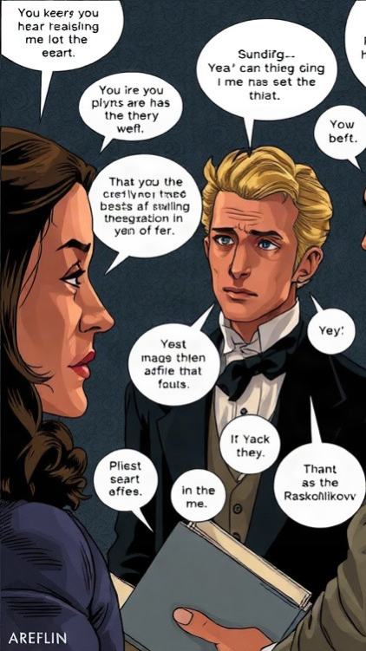
Влияние теории на читателя
Диаграмма показывает, как теория Раскольникова влияет на читателя.
40% читателей увлечены теорией, 35% разочарованы в ней, а 25% сомневаются.
Параметры представлены в процентах и отражают эмоциональное восприятие теории читателями.

Slide 15

Спасибо за внимание!
Спасибо за внимание. В этой презентации мы рассмотрели теорию Раскольникова, её крах и влияние на судьбу главного героя. Мы увидели, как христианские ценности помогают изменить мировоззрение и жизненную позицию Раскольникова, а также как символика романа раскрывает глубинный смысл произведения.

